Slide 1
人工智能
知识与推理（2）
一阶逻辑

Slide 2
一阶逻辑
引进一阶逻辑的背景：
  命题逻辑无法用简明的形式表示复杂环境的知识
主要内容
  表示方法的回顾
  一阶逻辑的语法和语义
  使用一阶逻辑
  一阶逻辑中的知识工程

Slide 3
命题逻辑的优缺点
命题逻辑：
  命题逻辑是陈述性的，推理和表示分开
  命题逻辑可以采用析取式和否定式来处理不完全信息
  命题逻辑具有合成性，
    例如B_{1,1} ∧ P_{1,2} 的含义从 B_{1,1}和 P_{1,2}得到。
  命题逻辑的含义与上下文无关，无歧义
  命题逻辑缺乏足够的表达能力

Slide 4
其它语言的优缺点
程序设计语言（数据结构）：
  只能处理完全确定的信息
  无法从已有实物推知新事物
  程序本身只表示计算过程（procedural）
自然语言：
  具有强大的表达能力；
  更注重交流而不是仅仅是表达；
  语句的含义取决于上下文，具有歧义性；

Slide 5
Gottlob Frege, 1879
一阶逻辑（First Order Logic）
采用命题逻辑的基础：
  陈述式、上下文无关和合成语义；
  同时借用自然语言的思想。
一阶逻辑假设世界包含：
  对象：人们、房子、数字…
  属性：红色的、难闻的…
  关系：比…大…，和…一样
  函数：是…的父亲…
例子：1+2=3

Slide 6
命题逻辑vs.一阶逻辑
基本区别在于本体论的约定:
  命题逻辑假设世界中的事实要么成立，要么不成立
  一阶逻辑则假设更多，即世界由对象组成，对象之间的某些关系要么成立，要么不成立。
认识论约定：知识的可能状态
语言 | 本体论约定 | 认识论约定
命题逻辑 一阶逻辑 时序逻辑 概率论 模糊逻辑 | 事实 事实、对象、关系 事实、对象、关系、时间 事实 事实，真实度[0,1] | 真、假、未知 真、假、未知 真、假、未知 信度[0,1] 已知区间值

Slide 7
一阶逻辑
引进一阶逻辑的背景
  命题逻辑无法用简明的形式表示复杂环境的知识
主要内容
  表示方法的回顾
  一阶逻辑的语法和语义
  使用一阶逻辑
  一阶逻辑中的知识工程

Slide 8
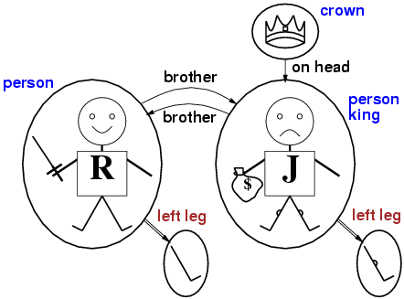
Models for FOL: Example
5个对象，
2个二元关系，
3个一元关系，
1个一元函数

Slide 9
一阶逻辑语法的基本元素
常量符号（Constants） KingJohn, 2,...
谓词符号（Predicates） Brother, >,...
函数符号（Functions） Sqrt, LeftLegOf,...
变量（Variables） x, y, a, b,...
连接符（Connectives） ¬, ⇒, ∧, ∨, ⇔
等价（Equality） =
量词（Quantifiers） ∀, ∃

Slide 10
一阶逻辑语法
语句
Sentence → AtomicSentence
or (Sentence Connective Sentence)
or Quantifier Variable,… Sentence
or ¬Sentence
原子语句
AtomicSentence →predicate (term₁,...,term_{n})
or term₁ = term₂
项
Term→ function (term₁,...,term_{n})
or constant
or variable

Slide 11
复合语句(Complex sentences)
由原子语句通过逻辑连接符组成:
  ¬S,
    ¬Brother(LeftLeg(Richard),John)
  S₁ ∧ S₂,
    Brother(Richard,John) ∧ Brother(John,Richard)
  S₁ ∨ S₂,
    King(Richard) ∨ King(John)
  S₁ ⇒ S₂,
    ¬ King(Richard) ⇒ King(John)

Slide 12
一阶逻辑的真值
语义必须把语句和模型结合起来以判定真值：
  为此，需要对常量、谓词和函数符号所指代的对象、关系和函数进行详细说明：
  Richard指代狮心王，John指代邪恶王；
  Brother指代兄弟关系；
  Leftleg 指代左腿函数。
语句的真值由一个模型和对句子符号的解释来判定。
  通过枚举所有可能模型来检验蕴涵，在一阶逻辑中不可行
  5个对象的域存在10²⁵个组合。

Slide 13
全称量词: ∀ (Universal quantification)
对全部对象集合进行陈述，“对于所有的……”
形式：∀ variable sentence，例如
  ∀x King(x) ⇒ Person(x)
  X有5种取值
Typically, ⇒ is the main connective with ∀
  ⇒ 的真值表
经常犯的错误是用合取式代替蕴涵，导致过强的陈述：
  ∀x King(x) ∧ Person(x)
  ∀x At(x, CAS) ∧ Smart(x)

Slide 14
存在量词∃（Existential quantification）
对全域中某些对象进行陈述而无需对它命名
  “存在一个x……”，“对于某个x……”
例如：
  有一个皇冠在约翰王的头上
  ∃x，Crown(x)∧OnHead(x,John)
∧是使用∃时的自然连接符
在∃句中用⇒代替∧会导致过弱的陈述
  ⇒的语义

Slide 15
量词的顺序
∀x ∀y is the same as ∀y ∀x
∃x ∃y is the same as ∃y ∃x
∃x ∀y is not the same as ∀y ∃x
∀x ∃y Loves(x,y)
  对于每一个人，都存在此人喜欢的某人。
∃x ∀y Loves(x,y)
  There is a person who loves everyone in the world
∀y ∃x Loves(x,y)
  Everyone in the world is loved by at least one person

Slide 16
一阶逻辑
命题逻辑无法用简明的形式表示复杂环境的知识
主要内容
  表示方法的回顾
  一阶逻辑的语法和语义
  使用一阶逻辑
  一阶逻辑中的知识工程

Slide 17
使用 FOL：表示亲属关系
亲属关系域（Kinship domain）
  对象：人
  谓词：一元谓词（男、女），二元谓词（亲属关系）
  函数：父、母
兄弟是同胞（Brothers are siblings）
  ∀x,y Brother(x,y) ⇔ Sibling(x,y)
One's mother is one's female parent
  ∀m,c Mother(c) = m ⇔ (Female(m) ∧ Parent(m,c))
“Sibling” is symmetric
  ∀x,y Sibling(x,y) ⇔ Sibling(y,x)

Slide 18
使用FOL：断言和查询
断言和查询
  Assertions / queries － TELL / ASK
例子：和wumpus世界互动
Agent使用FOL KB，并在t＝5感觉到臭气和微风（没有看到金光），断言：
  Tell(KB,Percept([Smell,Breeze,None],5))
Agent向FOL KB查询，在t＝5有没有最好的行动：
  Ask(KB,∃a BestAction(a,5))
  Answer: Yes, {a/Shoot} -- 置换

Slide 19
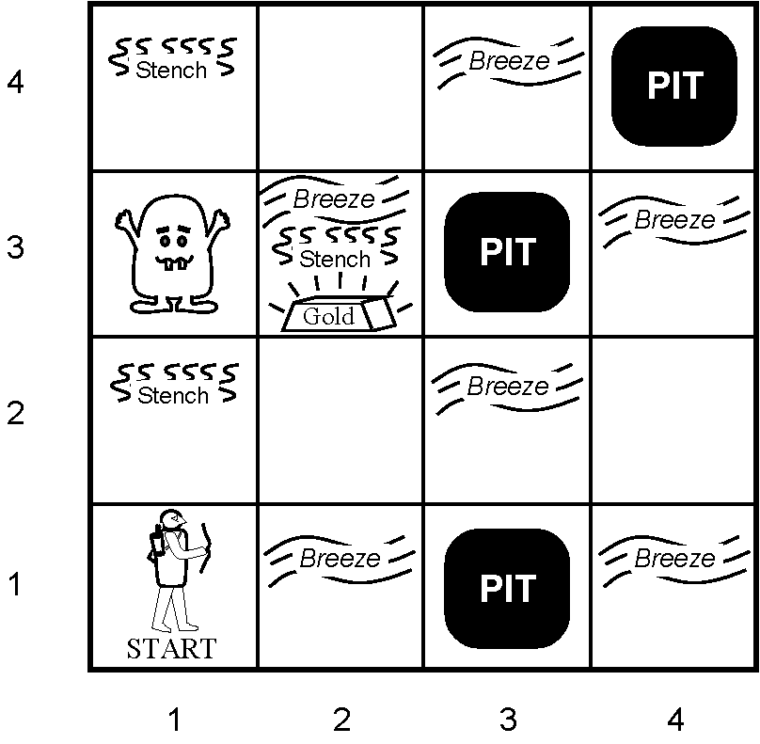
wumpus世界

Slide 20
使用FOL：wumpus世界
感知（Perception）
  ∀t,s,b Percept([s,b,Glitter],t) ⇒ Glitter(t)
反射（Reflex）行动
  ∀t Glitter(t) ⇒ BestAction(Grab,t)

Slide 21
复合项
一元谓词
常量、函数
环境
表示环境：方格、陷阱、Wumpus
  ∀x,y,a,b Adjacent([x,y],[a,b]) ⇔
  [a,b] ∈ {[x+1,y], [x-1,y],[x,y+1],[x,y-1]}
  陷阱？
  Wumpus？
Agent随时间的位置变化和感知:
  ∀s,t At(Agent,s,t) ∧ Breeze(t) ⇒ Breezy(s)

Slide 22
Deducing hidden properties
根据感知进行推断的规则：
Squares are breezy near a pit:
  诊断Diagnostic rule---infer cause from effect
    ∀s Breezy(s) ⇒ ∃r Adjacent(r,s) ∧ Pit(r)
  因果Causal rule---infer effect from cause
    ∀r Pit(r) ⇒ [∀s Adjacent(r,s) ⇒ Breezy(s)]

Slide 23
一阶逻辑
命题逻辑无法用简明的形式表示复杂环境的知识
主要内容
  表示方法的回顾
  一阶逻辑的语法和语义
  使用一阶逻辑
  一阶逻辑中的知识工程

Slide 24
知识工程（Knowledge engineering in FOL）
确定任务 (similar to PEAS)
把查询提交给推理过程并获得答案
调试知识库
搜集相关知识 (knowledge acquisition)
确定谓词、函数、常量的词汇表 (ontology of the domain)
对域的通用知识进行编码
对特定问题的实例的描述进行编码

Slide 25
Wumpus世界的知识工程
确定任务：
  任务决定必须表示哪些知识。PEAS
搜集相关知识：
  规则、限制
确定谓词、函数和常量表：
  陷阱表示为对象，还是格子的一元谓词？
对知识进行编码：
  写出公理

Slide 26
Wumpus世界的知识工程
查询调试：
  检查缺失的公理
    ∀s Breezy(s) ⇒ ∃r Adjacent(r,s) ∧ Pit(r)
    只有这一条将无法判断陷阱的存在与否
  或检查错误的公理

Slide 27
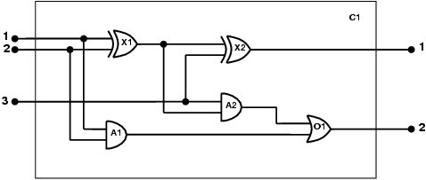
One-bit full adder
The electronic circuits domain
最初的两个输入是需要相加的两位，第三个输入是一个进位。
第一个输出是和，第二个输出是下一个加法器的进位。

Slide 28
The electronic circuits domain
明确设计任务
  验证电路是不是一个正确的加法器，即电路验证
搜集相关知识
  确定电路拓扑（即用导线连接逻辑门）；确定门电路的逻辑特性 (AND, OR, XOR, NOT)
确定逻辑词汇表达方式（vocabulary）：
    Type(X₁) = XOR
    XOR(X₁)
    Type(X1, XOR)
  忽略不相关因素： size, shape, color, cost of gates

Slide 29
The electronic circuits domain
对领域内通用知识进行编码：
  ∀t₁,t₂ Connected(t₁, t₂) ⇒ Signal(t₁) = Signal(t₂)
  ∀t Signal(t) = 1 ∨ Signal(t) = 0
  1 ≠ 0
  t1,t2 Connected(t1, t2)  Connected(t2, t1)
  g Type(g) = OR  Signal(Out(1,g)) = 1  n Signal(In(n,g)) = 1
  g Type(g) = AND  Signal(Out(1,g)) = 0  n Signal(In(n,g)) = 0
  g Type(g) = XOR  Signal(Out(1,g)) = 1  Signal(In(1,g)) ≠ Signal(In(2,g))
  g Type(g) = NOT  Signal(Out(1,g)) ≠ Signal(In(1,g))

Slide 30
The electronic circuits domain
对特定问题的实例的描述进行编码：
  Type(X₁) = XOR Type(X₂) = XOR
  Type(A₁) = AND Type(A₂) = AND
  Type(O₁) = OR
  Connected(Out(1,X₁),In(1,X₂)) Connected(In(1,C₁),In(1,X₁))
  Connected(Out(1,X₁),In(2,A₂)) Connected(In(1,C₁),In(1,A₁))
  Connected(Out(1,A₂),In(1,O₁)) Connected(In(2,C₁),In(2,X₁))
  Connected(Out(1,A₁),In(2,O₁)) Connected(In(2,C₁),In(2,A₁))
  Connected(Out(1,X₂),Out(1,C₁)) Connected(In(3,C₁),In(2,X₂))
  Connected(Out(1,O₁),Out(2,C₁)) Connected(In(3,C₁),In(1,A₂))

Slide 31
The electronic circuits domain
把查询提交给推理过程并获得答案
  What are the possible sets of values of all the terminals for the adder circuit?
知识库的调试
  May have omitted assertions like 1 ≠ 0
  i1,i2,i3,o1,o2 Signal(In(1,C1)) = i1  Signal(In(2,C1)) = i2  Signal(In(3,C1)) = i3  Signal(Out(1,C1)) = o1  Signal(Out(2,C1)) = o2

Slide 32
一阶逻辑小结
知识表示语言应该是陈述性的、可合成的、有表达能力的、与上下文无关的，以及无歧义的。
一阶逻辑对于对象和关系的存在进行限定，因而获得比命题逻辑更强的表达能力
一阶逻辑的基本概念：对象、关系和函数
在一阶逻辑中开发知识库是一个细致的过程，包括对域进行分析、选择词汇表、对支持所需推理必不可少的公理进行编码。

Slide 33
人工智能
知识与推理（3）
一阶逻辑中的推理

Slide 34
简化为命题推理
直接在一阶逻辑中推理
一阶逻辑中的推理
命题与一阶推理
  量词的实例化（∀和∃）
  如何将一阶推理简化为命题推理（命题化）
合一与提升
  构造直接用于一阶语句的推理规则
前向链接
反向链接

Slide 35
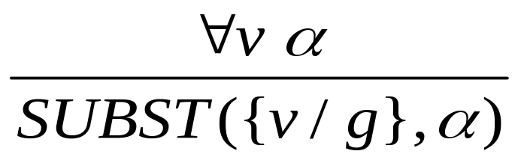
全称实例化（Universal instantiation, UI)
可以推断出任何用基项（没有变量的基本对象）置换变量得到的语句，设SUBST（θ,α）表示用把 置换θ用于语句α ，则对任何变量v和基项g的规则表示为：
∀x King(x) ∧ Greedy(x) ⇒ Evil(x) :
  King(John) ∧ Greedy(John) ⇒ Evil(John)
  King(Richard) ∧ Greedy(Richard) ⇒ Evil(Richard)
  King(Father(John)) ∧ Greedy(Father(John)) ⇒ Evil(Father(John))
  .
  .

Slide 36
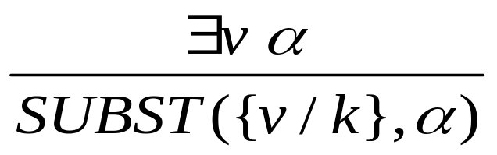
存在实例化（Existential instantiation,EI)
对任何语句 α, 变量v, 未在知识库其它地方出现过的常量符号 k :
E.g., ∃x Crown(x) ∧ OnHead(x,John) yields:
Crown(C₁) ∧ OnHead(C₁,John)
只要C₁ 不在知识库的别处出现，称为 Skolem 常数。
全称实例化可以应用多次而获得许多不同的结果，而存在实例化只能应用一次。

Slide 37
Reduction
简化到命题推理
思想：全称量化语句可以被所有可能实例化集替代，存在量化语句可以被唯一的实例代替。
假设知识库中仅包含如下语句:
  ∀x King(x) ∧ Greedy(x) ⇒ Evil(x)
  King(John)
  Greedy(John)
  Brother(Richard,John)

Slide 38
简化到命题推理
使用知识库中所有可能的基项，把UI应用于第一个语句：
  King(John) ∧ Greedy(John) ⇒ Evil(John)
  King(Richard) ∧ Greedy(Richard) ⇒ Evil(Richard)
  King(John)
  Greedy(John)
  Brother(Richard,John)
知识库被命题化（ propositionalized ）
King(John), Greedy(John), Evil(John), etc.
看作命题符号。

Slide 39
简化到命题推理
通过保留蕴涵，每个一阶知识库和查询都可以命题化：
  A ground sentence is entailed by new KB iff entailed by original KB
但是，知识库存在函数符号时，可能的基项置换可能是无限的：
  e.g., Father(Father(Father(John)))
  嵌套项

Slide 40
简化到命题推理
定理:海布兰 Herbrand (1930)：
如果某语句α被原始知识库蕴涵，则相应的命题化知识库存在一个有限子集，这个有限子集也蕴涵α。
（If a sentence α is entailed by an FOL KB, it is entailed by a finite subset of the propositionalized KB）
任何蕴含语句都能得到证明。

Slide 41
简化到命题推理
定理: Turing (1936), Church (1936)
  我们不知道一个语句是被蕴涵的，直到证明完成。
  Entailment for FOL is semidecidable（半可判定）
algorithms exist that say yes to every entailed sentence；
but no algorithm exists that also says no to every nonentailed sentence.

Slide 42
命题化的问题
命题化会产生很多不相关的语句。
E.g., from:
  ∀x King(x) ∧ Greedy(x) ⇒ Evil(x)
  King(John)
  Greedy(John)
推理出 Evil(John)是显然的，但是诸如 Greedy(Richard)之类并不符合问题描述。

Slide 43
一阶逻辑中的推理
命题与一阶推理
  量词的实例化（∀和∃）
  如何将一阶推理简化为命题推理（命题化）
合一与提升
  构造直接用于一阶语句的推理规则
前向链接
反向链接

Slide 44
  ∀x King(x) ∧ Greedy(x) ⇒ Evil(x)
  King(John)
  ∀y Greedy(y)
一阶推理规则
Recall previous example:
如果有某个置换θ，使得蕴涵的前提和知识库中已有的语句完全相同，那么应用θ 后可以断言蕴涵的结论。
  θ ： King(x) and Greedy(x) match King(John) and Greedy(y)
  θ = {x/John,y/John} 是一个合法的置换。
将这个过程表述为一条推理规则：
  一般化分离规则
  Generalized Modus Ponens (GMP)

Slide 45
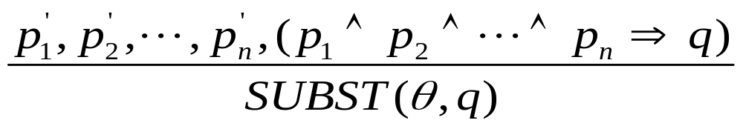
Generalized Modus Ponens
对原子语句p_{i} 、p_{i}’和q，存在置换 θ使得对所有i
有：
GMP 是一个可靠的推理规则，
GMP 是Modus Ponens的提升版本(在p_{i}’的数量上)。
Subst (p_{i}’, θ )= subst (p_{i,} θ)

Slide 46
Generalized Modus Ponens
例子：
p₁' is King(John) p₁ is King(x)
p₂' is Greedy(John) p₂ is Greedy(x)
θ is {x/John,y/John} q is Evil(x)
subst(q, θ) is Evil(John)

Slide 47
合一（Unification）
合一：
  GMP推理规则中找到相关置换的过程。
  Unify(α,β) = θ if subst(α, θ )= subst(β,θ)
Suppose we have a query
p q θ
Knows(John,x) Knows(John,Jane) {x/Jane}}
Knows(John,x) Knows(y,OJ) {x/OJ,y/John}}
Knows(John,x) Knows(y,Mother(y)) {y/John,x/Mother(John)}}
Knows(John,x) Knows(x,OJ) {fail}
Standardizing apart eliminates overlap of variables, e.g., Knows(z₁₇,OJ)。
Knows(John, x): whom does John know?

Slide 48
合一（Unification）
To unify Knows(John,x) and Knows(y,z),
  θ = {y/John, x/z } or θ = {y/John, x/John, z/John}
The first unifier is more general than the second.
There is a single most general unifier (MGU) that is unique up to renaming of variables.
  MGU = { y/John, x/z }

Slide 49
一阶逻辑中的推理
命题与一阶推理
  量词的实例化（∀和∃）
  如何将一阶推理简化为命题推理（命题化）
合一与提升
  构造直接用于一阶语句的推理规则
前向链接
反向链接

Slide 50
Example
The law says that it is a crime for an American to sell weapons to hostile nations. The country Nono, an enemy of America, has some missiles, and all of its missiles were sold to it by Colonel West, who is American.
美国法律规定：美国人（American）卖武器（weapon）给敌对（hostile）国家是违法的。美国的敌对国Nono有一些导弹（missile） ，所有这些导弹都是West上校卖给他们的， West上校是一个美国人。
Prove that Col. West is a criminal
要求证明：West上校有罪。

Slide 51
Contd.
美国人卖武器给敌对国家是违法的:
  American(x) ∧ Weapon(y) ∧ Sells(x,y,z) ∧ Hostile(z) ⇒ Criminal(x)
美国的敌对国Nono有一些导弹, i.e., ∃x Owns(Nono,x) ∧ Missile(x):
所有这些导弹都是West上校卖给他们的
  Missile(x) ∧ Owns(Nono,x) ⇒ Sells(West,x,Nono)
Missiles are weapons:
An enemy of America counts as "hostile“:
  Enemy(x,America) ⇒ Hostile(x)
West, who is American …
The country Nono, an enemy of America …
Enemy(Nono,America)
American(West)
Missile(x)  Weapon(x)
Owns(Nono,M1) and Missile(M1)

Slide 52
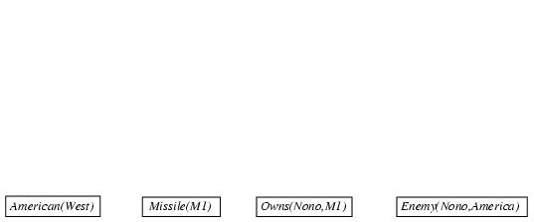
Forward chaining proof

Slide 53
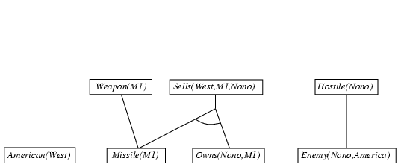
Forward chaining proof

Slide 54
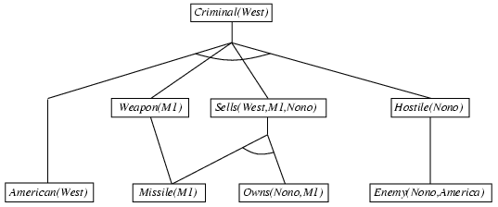
Forward chaining proof

Slide 55
前向链接算法中可能的复杂性来源
FOL-FC-ASK是可靠的，完备的。
但是：
  涉及寻找所有可能的合一者，把规则的前提与知识库中一个适合的事实集进行合一（模式匹配），成本可能很高。
  算法每次遍历都要对每条规则进行重新检查，即使每次遍历添加到知识库的规则很少。
  算法可能生成许多与目标无关的事实

Slide 56
对于已知事实的规则匹配
例如，Missle(x) ⇒Weapon(x)，需要找出所有能和Missle(x) 合一的事实
  在已经建立索引的知识库中，上述过程的时间复杂度为常数
寻找一个循序来解决规则前提的合取，以使得总成本最少。
  例如： Owns(Nono,x) ∧ Missile(x) ⇒ Sells(West,x,Nono)，若知识库包含很多Nono拥有的对象，但包含较少的Missile，较优的办法是先找出所有能和Missle(x) 合一的事实
寻找最优排序是个NP难题，但有可用的优秀启发式：
  MRV

Slide 57
增量前向链接
  Missile(x) ⇒ Weapon(x) 与 Missile(M1)
每个第t次迭代推理出来的新事实应该由至少一个第t-1次迭代推理出来的新事实导出，那么多余的规则匹配就可以避免。
No need to match a rule on iteration k if a premise wasn't added on iteration k-1

Slide 58
无关的事实：解决办法
在演绎数据库内，利用从目标得到的信息重写规则集，从而在向前推理过程中只考虑相关的变量绑定。（魔法集方法，介于前向推理和反向预处理之间）
采用反向链接
  把前向链接限制在一个选定的规则子集内

Slide 59
一阶逻辑中的推理
命题与一阶推理
  量词的实例化（∀和∃）
  如何将一阶推理简化为命题推理（命题化）
合一与提升
  构造直接用于一阶语句的推理规则
前向链接
反向链接

Slide 60
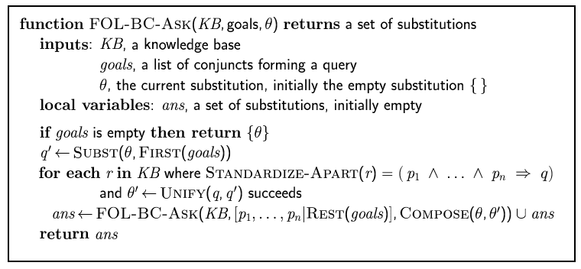
Backward chaining algorithm
置换的合成：
SUBST(COMPOSE(θ₁, θ₂), p) = SUBST(θ₂, SUBST(θ₁, p))

Slide 61

Backward chaining example

Slide 62
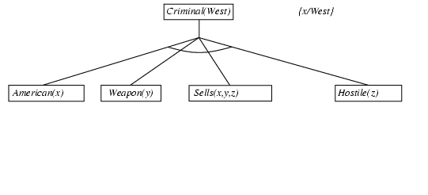
Backward chaining example

Slide 63
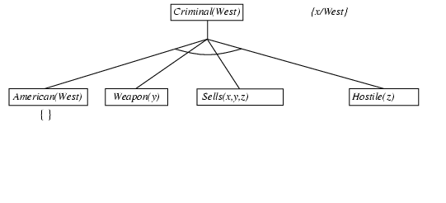
Backward chaining example

Slide 64
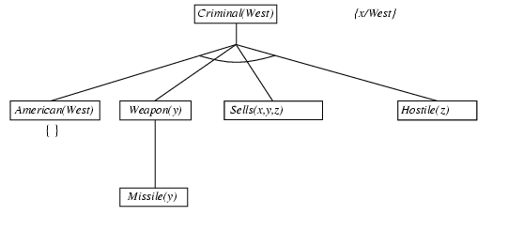
Backward chaining example

Slide 65
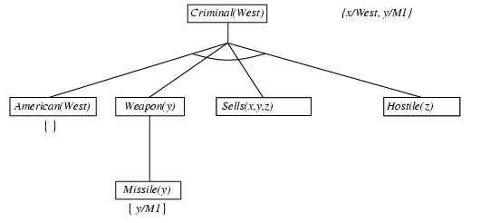
Backward chaining example

Slide 66
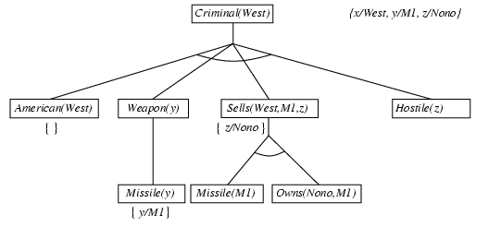
Backward chaining example

Slide 67
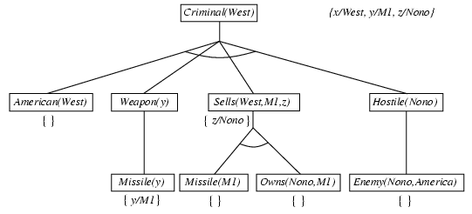
Backward chaining example

Slide 68
Properties of backward chaining
BC是深度优先算法：
  内存使用是线性的
不完备的
  有无限循环
  ⇒ fix by checking current goal against every goal on stack
效率不高
  有重复的子目标出现
  ⇒ fix using caching of previous results (extra space)
在逻辑程序设计（ logic programming）广泛使用

Slide 69
Logic Programming: Prolog
采用形式语言表达知识，在这些知识之上进行推理求解：
Algorithm=Logic+Control
Prolog：应用最广泛的逻辑程序设计语言
  专家系统
  法律、医疗、商业等领域

Slide 70
小结
一阶逻辑的命题化，运行速度很慢，产生大量和目标无关的句子。
合一消除了一阶逻辑证明的实例化步骤，从而提高了推理过程的效率。
GMP利用合一提供了一条自然而又强大的推理规则。
  GMP对于确定字句是完备的，但蕴涵问题是半可判定的。
前向链接用于演绎数据库和产生式系统中
逻辑程序设计系统，如Prolog中采用了反向链接
一阶逻辑中的归结及应用

